Slide 1





Slide 2

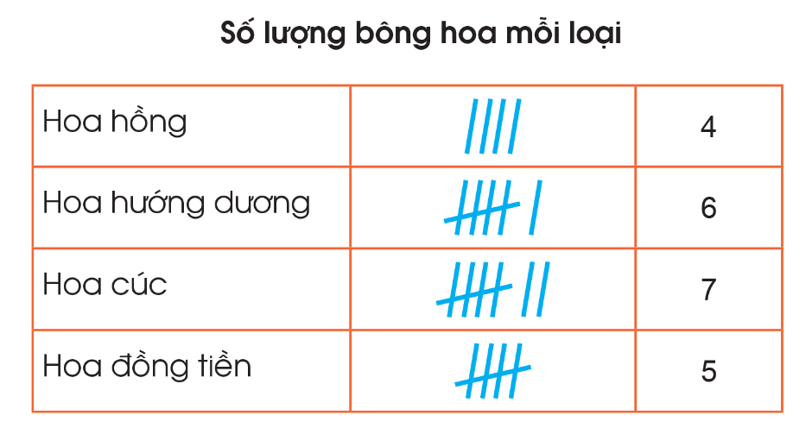
Mỗi bông hoa tương ứng với một vạch đếm.

Slide 3

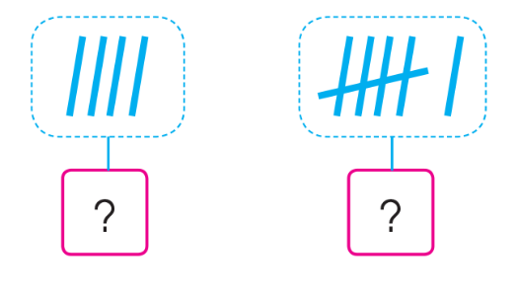
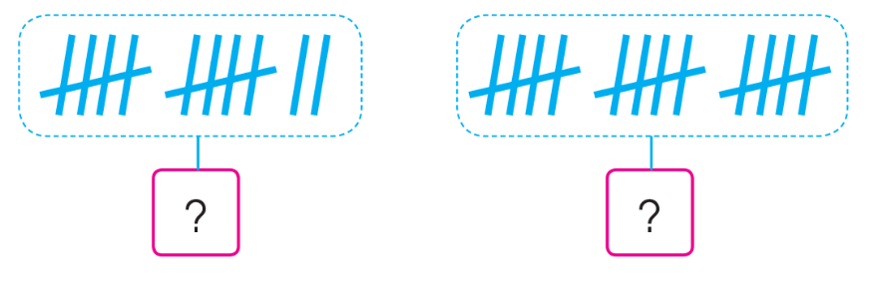
4
6
12
15

